Slide 1


1° Mesa Técnica del Congreso de Producción del IAPG
Reversión del Gasoducto Norte y oportunidades de mercado regional

Slide 2
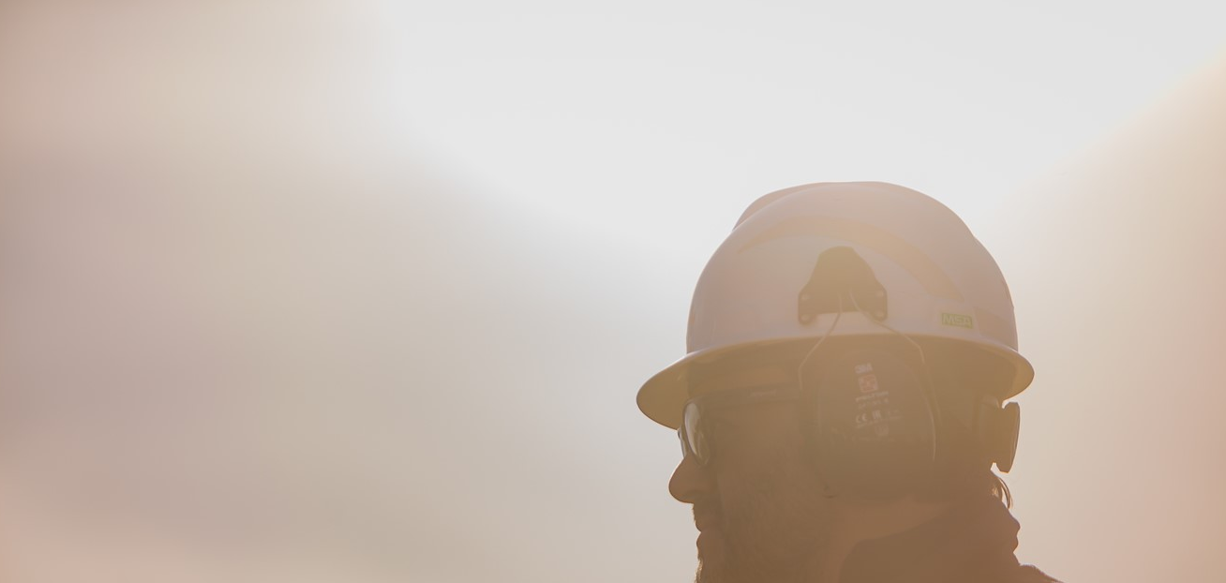

Temario
I. Abastecimiento esperado 2024 con GPNK
II. Reversión del Gasoducto Norte
III. Oportunidades del mercado regional

Slide 3
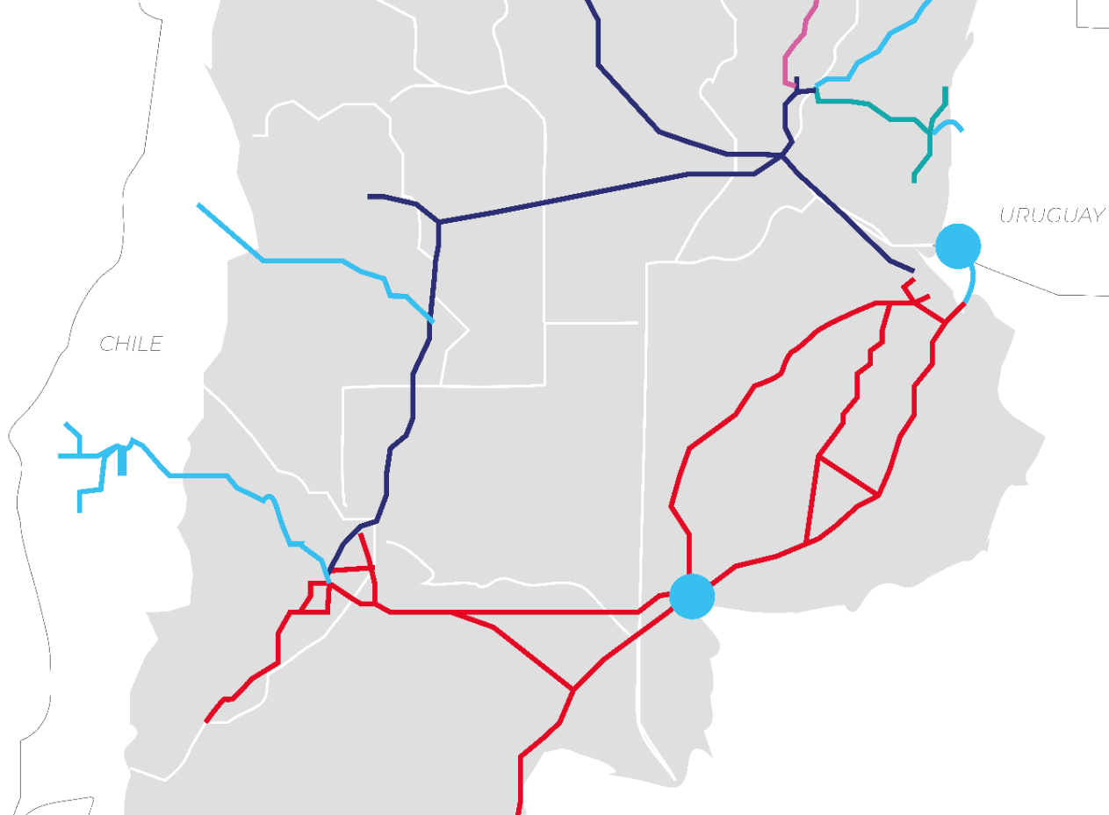
GPNK + obras complementarias Verano 23/24
I. Abastecimiento esperado 2024 con GPNK
+15
MMm3/d
Tratayén – Salliqueló – Mercedes – Cardales – Loop TGS
Plantas compresoras
Tratayén
Salliqueló
Mercedes
+7 MMm3/d
21 MMm3/d
TGN
TGS
GNEA
Export Gas Pipeline
Regasification terminal

Slide 4
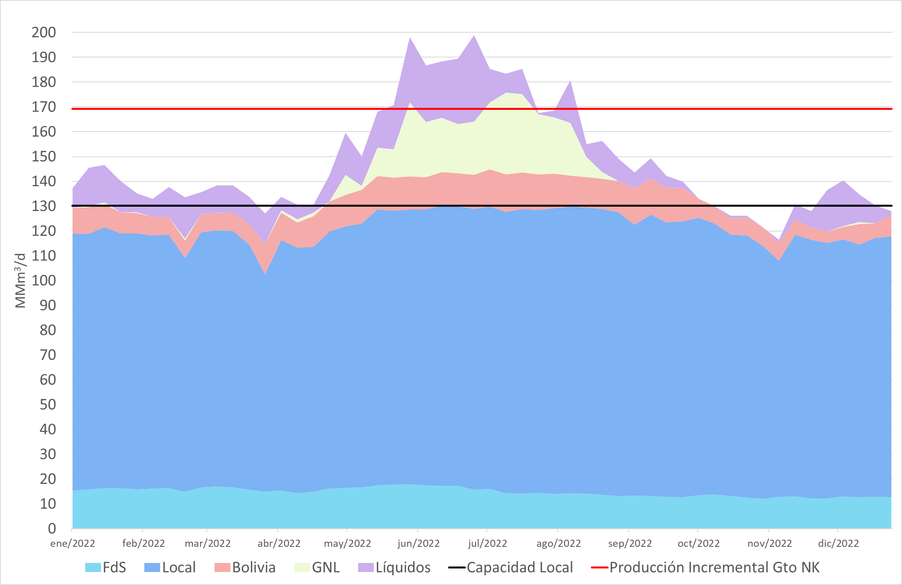
Demanda abastecida por fuente
Promedio semanal
Año 2022
I. Abastecimiento esperado 2024 con GPNK
Estimación de la demanda a abastecer con el proyecto GPNK completo . 39 MMm3/d

Slide 5
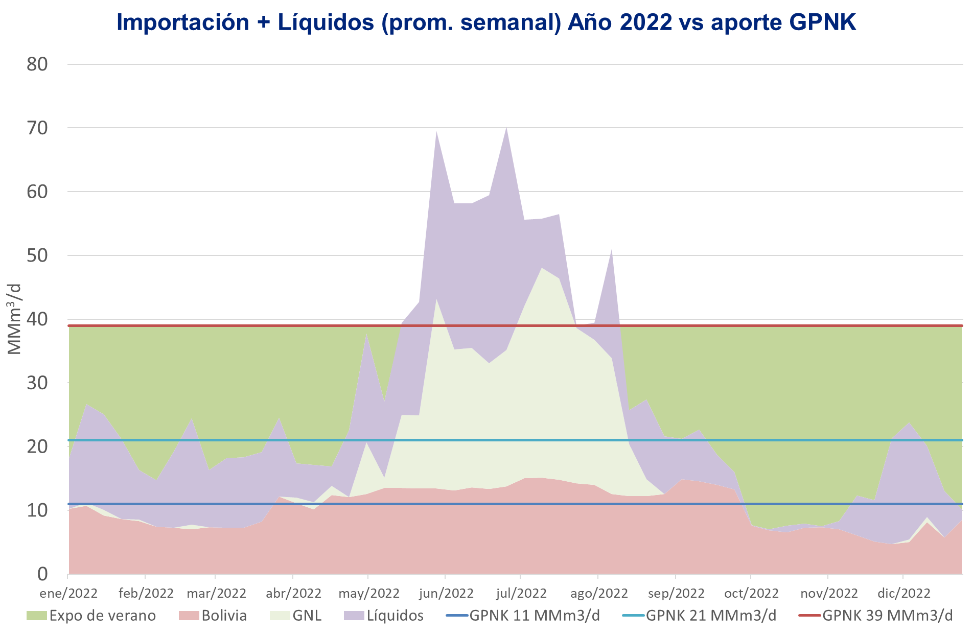
Sustitución de importaciones y saldos exportables
I. Abastecimiento esperado 2024 con GPNK
Saldos exportables
Firme estacional
Importación + Líquidos (promedio semanal) 2022
vs.
Aporte GPNK
Saldos exportables intermitentes
(primavera y otoño)

Slide 6
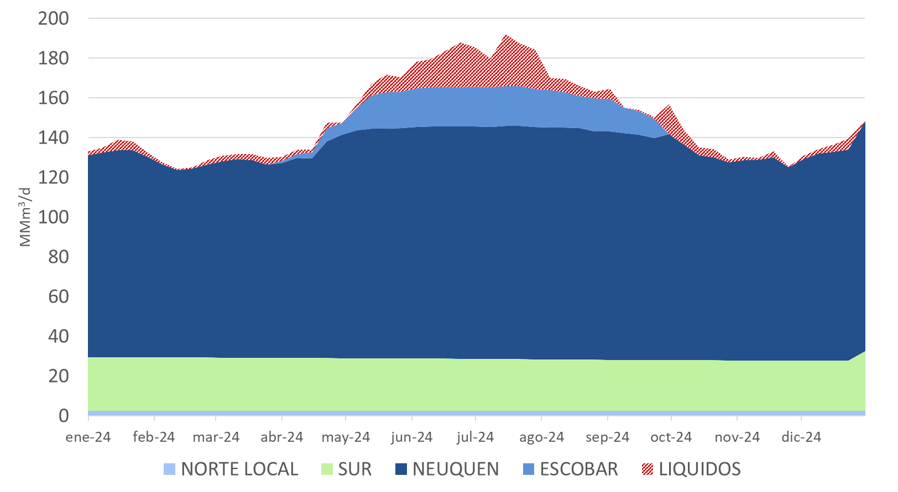
I. Abastecimiento esperado 2024 con GPNK
Abastecimiento previsto 2024
Obras consideradas:
GNK I 21 MMm³/d
Reversión GN 19 MMm³/d

Slide 7
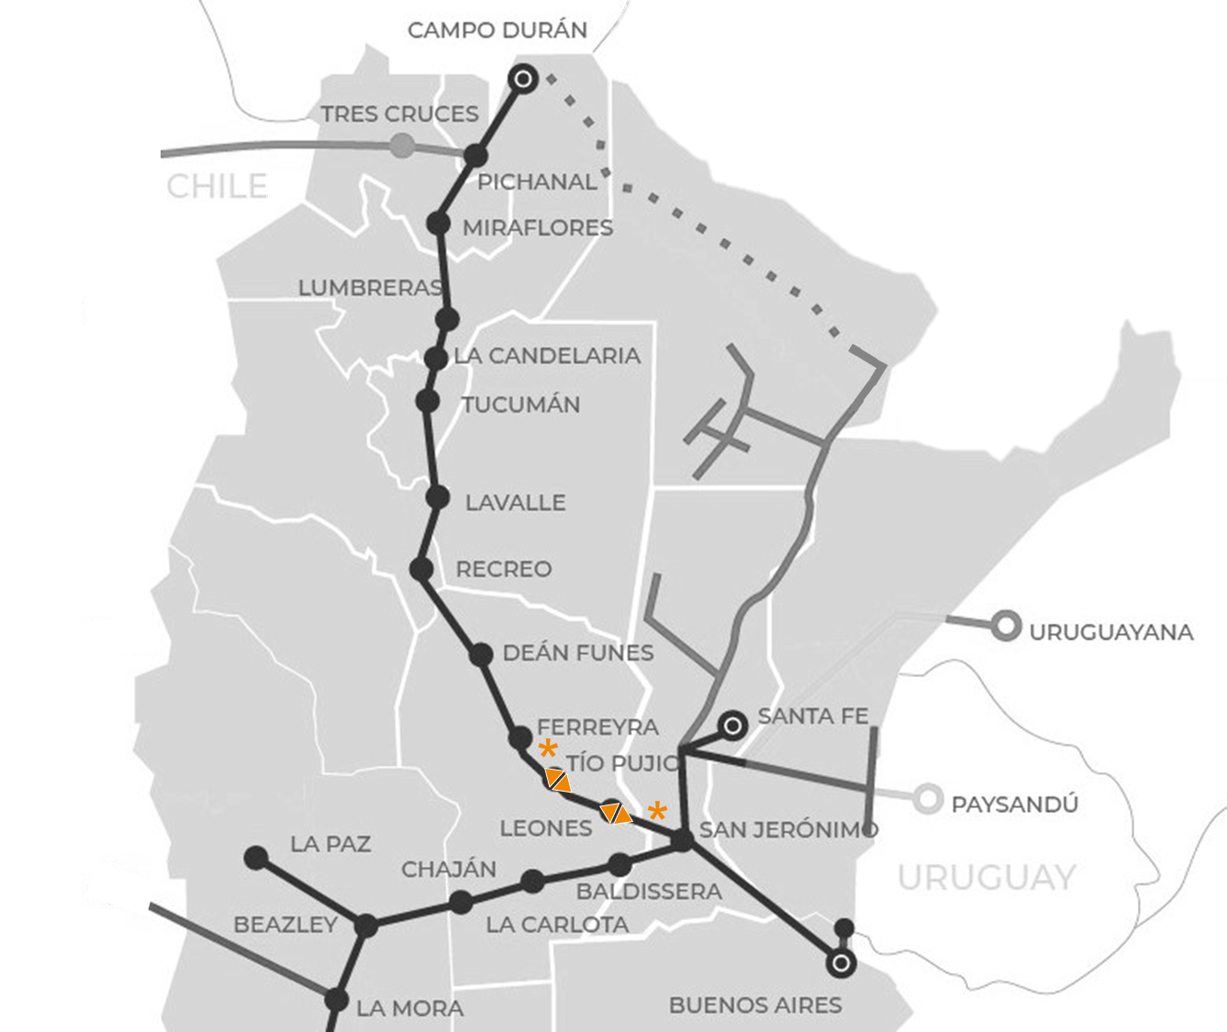
II. Reversión del Gasoducto Norte
Reversión Gasoducto Norte Etapa I - Obras
Inversión de TGN
¡Habilitada!
10 MMm³/d
Referencias*:
■ Pruebas Hidráulicas en tramos 10 y 11
■ Obras de reversión de Plantas en Leones y Tío Pujio
*
Prueba Hidráulica
Obras de reversión de planta
Gasoducto/Loops a construir
Incorporación de potencia (HP)
+
*Las obras cambian a color gris cuando pertenecen a etapas previas
Notes:
Revalidación de MAPO de los Tramos 10 y 11 a la presión de diseño original de 61,7 kg/cm2
La revalidación de MAPO incluye la prueba hidráulica de un segmento entre válvulas de línea en el tramo 10 y dos segmentos en el tramo 11
Obras de reversión en Leones y Tío Pujio: Modificación de piping e instalación de válvulas para invertir la conexión de succión y descarga

Slide 8
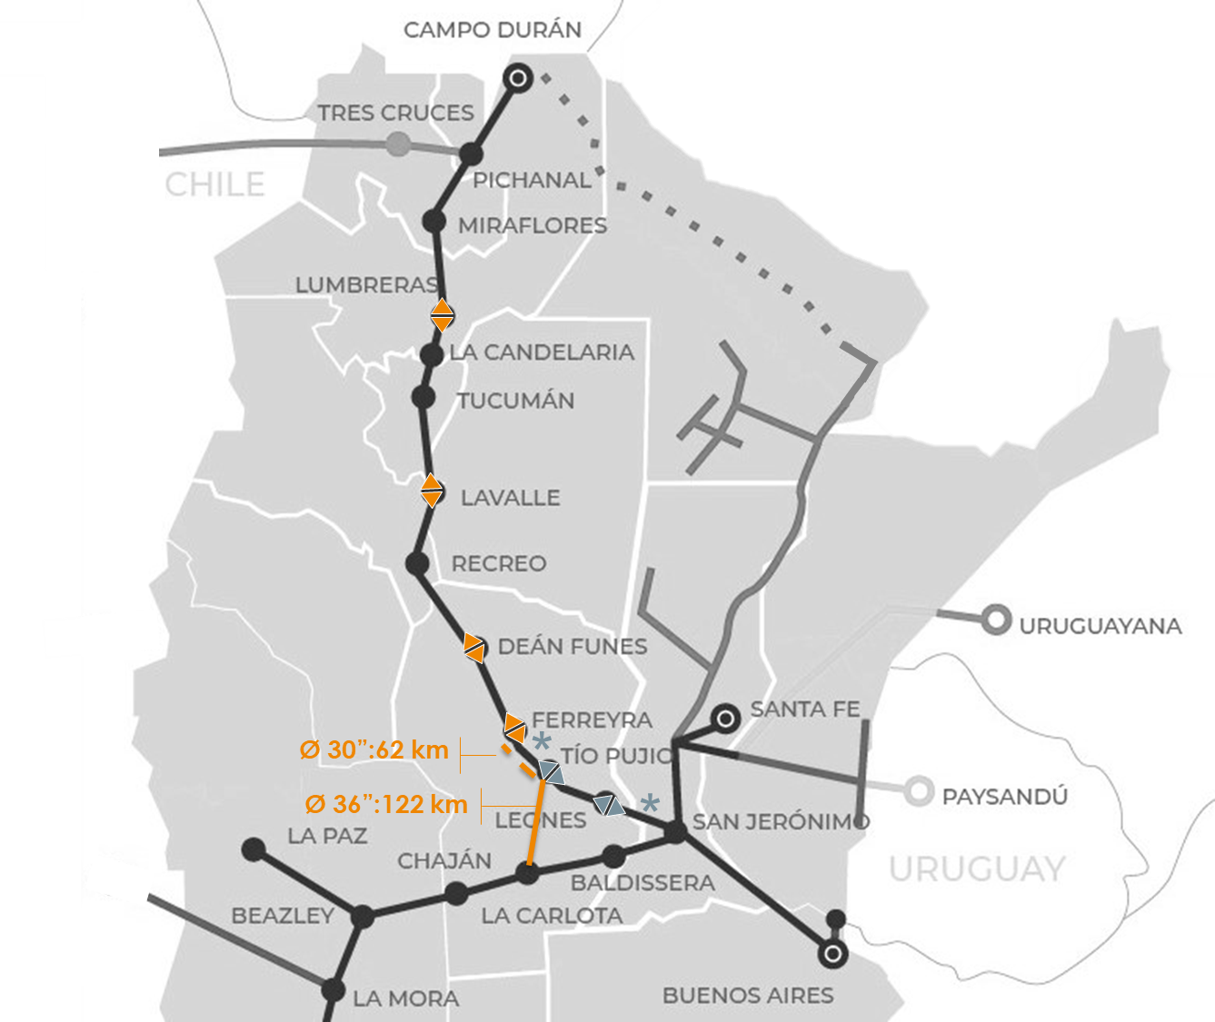
II. Reversión del Gasoducto Norte
Reversión Gasoducto Norte Etapa II - Obras
Imprescindible para Invierno 2024
Financiamiento CAF
Licitación en curso
19 MMm³/d
Referencias*:
■ Gto. La Carlota – Tío Pujio: 122 km Ø 36”
■ Loops: 62 km Ø 30”
■ Obras de reversión de plantas en Ferreyra, Deán Funes, Lavalle y Lumbreras
*
Prueba Hidráulica
Obras de reversión de planta
Gasoducto/Loops a construir
Incorporación de potencia (HP)
+
*Las obras cambian a color gris cuando pertenecen a etapas previas
Notes:
Gto. La Carlota Tío Pujio: 122,5 km 36”
Completamiento del gasoducto paralelo de 30” entre Tío Pujio y Ferreyra, 62 km
Adecuaciones en PC LC y PC TP
Reversión de: Ferreyra, Dean Funes, Lavalle y Lumbreras

Slide 9
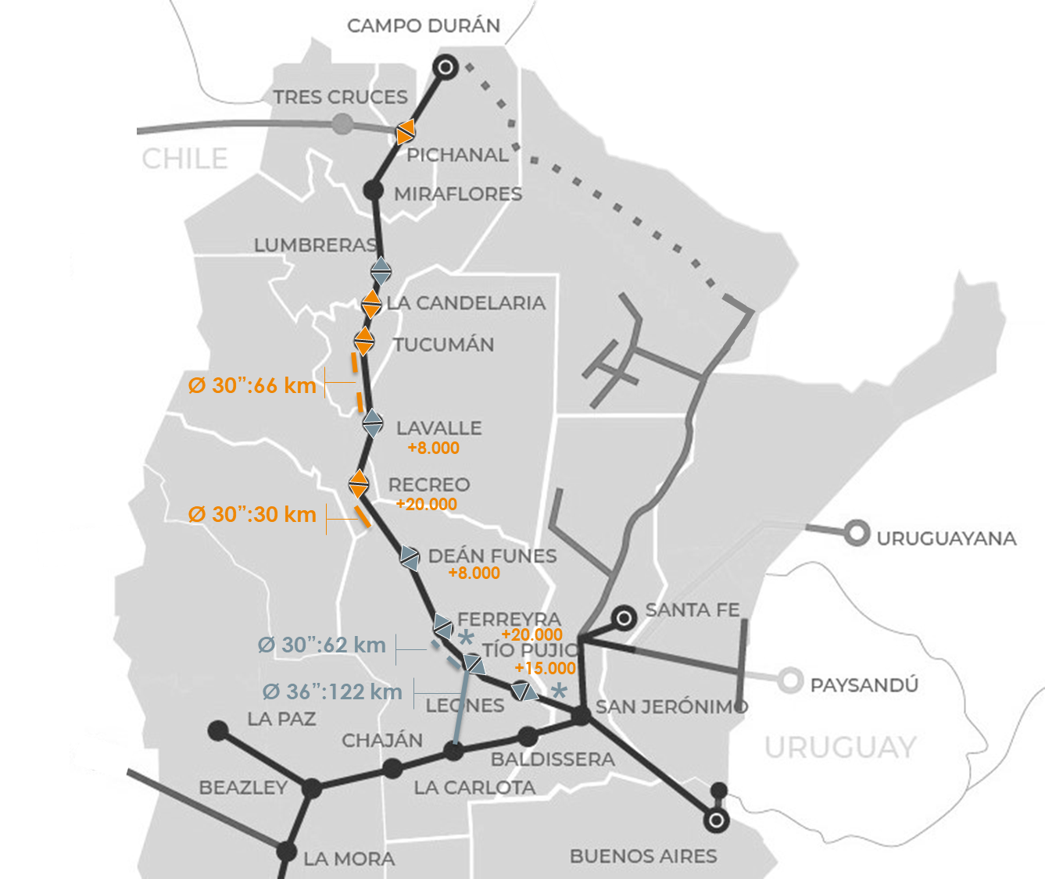
II. Reversión del Gasoducto Norte
Reversión Gasoducto Norte Etapa III - Obras
Abastecimiento de Minería y Exportación
29 MMm³/d
■ Loops: 96 km Ø 30”
■ Instalación de nuevos equipos turbocompresores en plantas Tío Pujio, Ferreyra, Deán Funes, Recreo y Lavalle por 71.000 HP
■ Obras de reversión de plantas en Recreo, Tucumán, La Candelaria y Pichanal
Referencias*:
*
Prueba Hidráulica
Obras de reversión de planta
Gasoducto/Loops a construir
Incorporación de potencia (HP)
+
*Las obras cambian a color gris cuando pertenecen a etapas previas
Notes:
Completamiento del gasoducto paralelo de Ø 30” entre las plantas compresoras Dean Funes y Recreo (Tramo 78), longitud total 30 km.
Completamiento del gasoducto paralelo de Ø 30” entre las plantas compresoras Lavalle y Tucumán (Tramo 81), longitud total 66 km.
Instalación de nuevos equipos turbocompresores en plantas compresoras Tío Pujio, Ferreyra, Dean Funes, Recreo y Lavalle, por una potencia total de 71.000 HP
Adecuación de instalaciones en plantas compresoras Recreo, Tucumán, La Candelaria y Pichanal para permitir el flujo en sentido inverso.

Slide 10
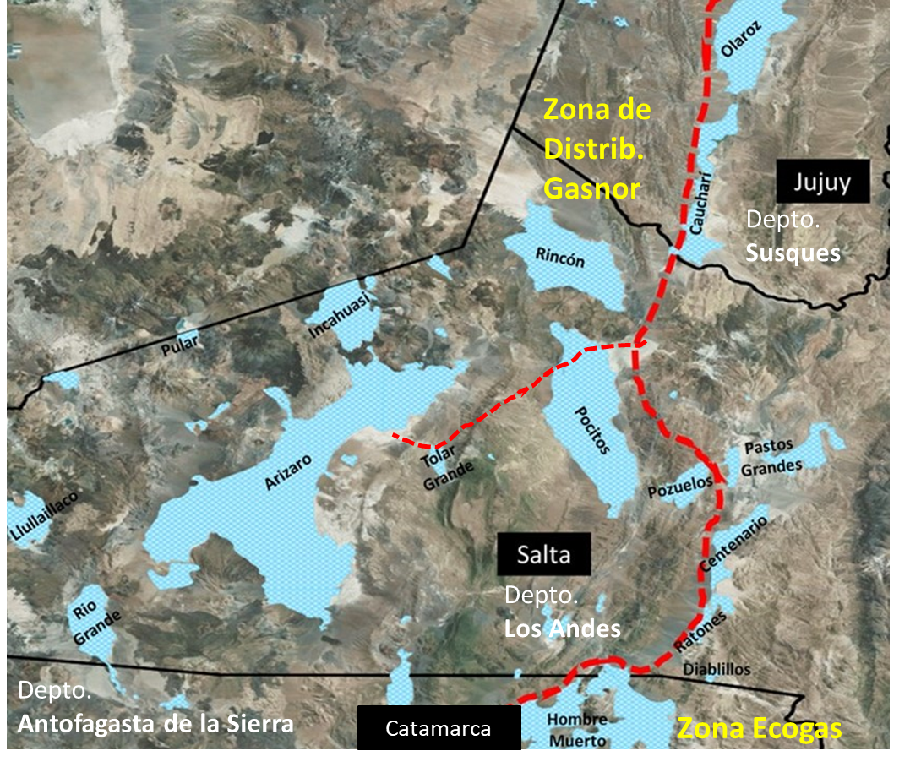
II. Reversión del Gasoducto Norte
Proyecto
Gasoducto Vicuñas
■ Gasoducto de transporte en alta presión para abastecer demanda potencial minera por hasta 4 MM m3/día
■ Troncal de más de 300 km de longitud de entre 12” y 16” de diámetro, desde Susques (Jujuy) hasta Antofagasta de la Sierra (Catamarca)
■ Ramal de más de 100 km de longitud en 10” de diámetro desde Salar de Pocitos a Salar de Arizaro en Los Andes (Salta)
■ 2 zonas de distribución, 3 provincias y más de 10 salares
■ Inicio de operación previsto para 2025-2026
■ Posibilidad de abastecer futuras plantas de GNL para proyectos alejados de la traza y menor demanda

Slide 11
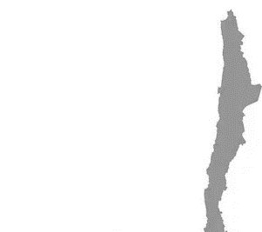
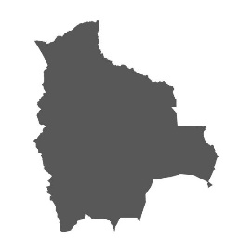
III. Oportunidades del mercado regional
Demanda regional adicional
■ Gasoductos existentes con capacidad de 11 MMm3/d
■ ~1.600 MW de CC + 250 MW de TG
■ Retiro gradual de centrales a carbón
■ Necesidad de flexibilidad diaria para complementar generación solar.
■ Desarrollo de minería de Litio
■ Declinación de producción
■ Capacidad de transporte remanente hacia Brasil
■ Desarrollo de minería de Litio (~ 2 MMm3/d)
Norte de Chile
Bolivia

Slide 12
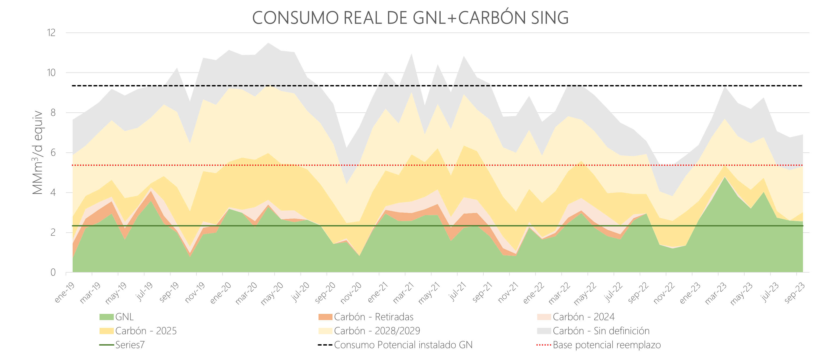
Consumo histórico de GNL y Carbón en norte de Chile
III. Oportunidades del mercado regional
Demanda regional adicional - Chile
  Ventajas de la generación a gas: emisiones y modulación de carga
~2 MMm³/d arbitran con carbón
4,9 usd/MMBtu
@2.300 kcal/KWh →
~7 usd/MMBtu en gas
5,5 MMm³/d se puede asumir como base a futuro para el despacho térmico constante asumiendo reemplazo total de GNL
~3 MMm³/d de centrales con fecha de retiro anunciado
2,5 MMm³/d arbitran con GNL
8? usd/MMBtu
Volúmenes de carbón convertidos a Gas Natural equivalente, afectado por eficiencia de Ciclo combinado vs. Carbón, agrupados según fecha estimada de retiro por plan de descarbonización

Slide 13
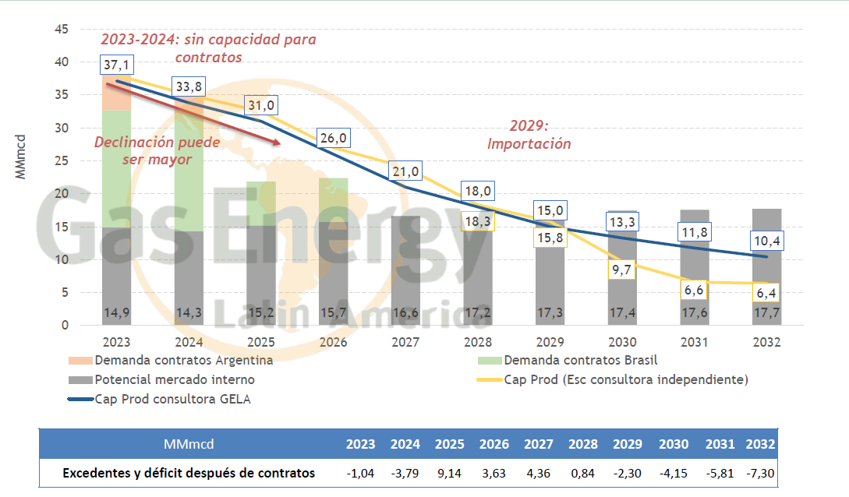
III. Oportunidades del mercado regional
Declinación de producción en Bolivia
Capacidad de evacuación:
GTB: 34 MMm³/d
GOB (Cuiabá): 4 MMm³/d

Slide 14
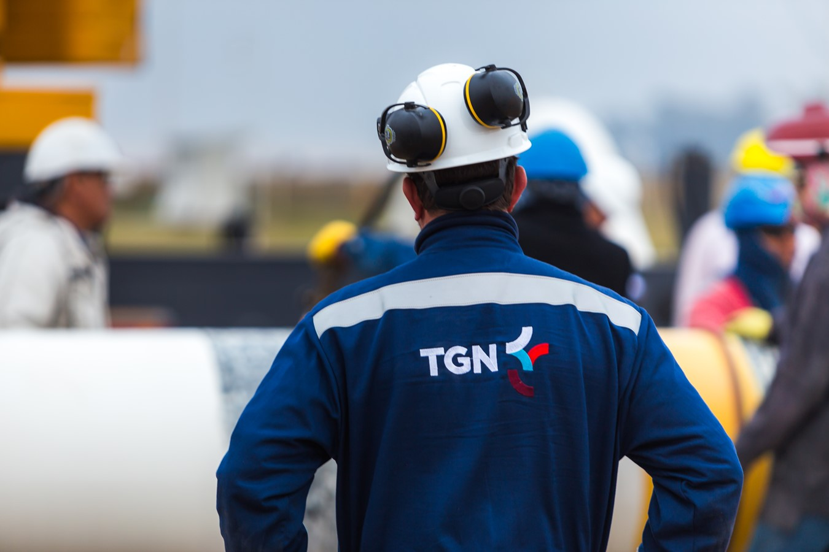
III. Oportunidades del mercado regional
¡Muchas gracias!

